Slide 1
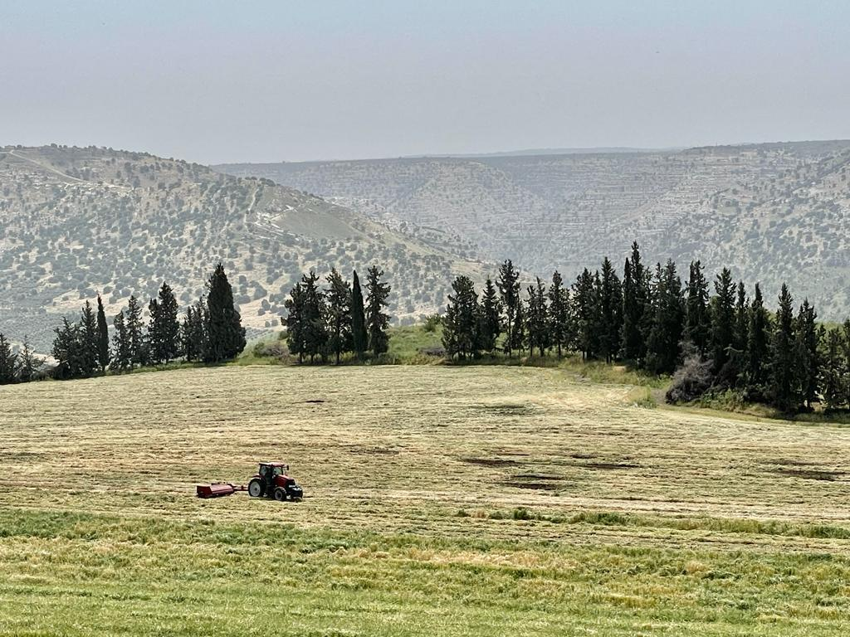

סיכום החלטת ממשלה 1170 התכנית לפיתוח החקלאות בגולן
2014-2022
ערך: שחף רונן
משרד החקלאות ופיתוח הכפר
מחוז גליל-גולן

Slide 2
ההחלטה:
משרד החקלאות יגבש תכנית לפיתוח החקלאות בגולן
יופעלו תקציבי משרד החקלאות, קק"ל החטיבה להתיישבות ומשרד האוצר.
המועצה האזורית גולן קבעה יעד של קליטת 750 משפחות חדשות לנחלות חקלאיות.
רשות המים תגבש תכנית לפיתוח מערכת המים בגולן
משרד הביטחון יפנה שדות מוקשים בהיקף כולל של עד 10,000 דונם
רשות מקרקעי ישראל תעניק ליישובים זכות באבן הלקט המקומית
רשות מקרקעי ישראל תקצה תקציב לצורך הכנת תכניות מתאימות
קק"ל תבצע פיתוח תשתיות למבני ציבור ושטחים ציבוריים פתוחים (שצ"פים), ביישובים הכלולים בתוכנית הפיתוח החקלאי.
Notes:
החלטה קצרה, 8 סעיפים עיקריים בלבד
חיבור בין 8 גופים: חקלאות, חט"ל, קק"ל, אוצר, מים, רמ"י, ביטחון ומועצה

Slide 3

תקציב
340 מלש"ח לשנים 2014-2020 (בוצעה הארכה עד 2022 כולל)
Notes:
משך ההחלטה המקורית עד 2018: 5 שנים
בגוף ההחלטה ניתנה אפשרות להמשיך ללא תקציב עד 2020
בגלל הקורונה, ניצול תקציב טוב ועמידה ביעדי הקליטה הוארך השימוש בתקציב לשנתיים נוספות עד 2022

Slide 4
נתונים פיסיים:
סוף 1170
החלטה 1170
35 ד' > 60 ד'
 | 2009 | 2014 | 12.2022
מספר נחלות מאושרות | 2,590 | 2,410 | 2,660
מספר נחלות מאוכלסות | 1,379 | 1,513 | 2,140
תקן קרקע לנחלה (ד') | 35 | 60 | 60
סה"כ תקן הקרקע בגולן (ד') | 90,650 | 144,600 | 159,600
מצאי קרקע - שטח מוחזק בחוזים | 106,173 | 119,973 | 133,181
תקרת הקצאת מים לנחלה (אלפי מ"ק) | 18 | 26.6 | 26.6
תקרת ההקצאה לכלל יישובי הגולן | 46,620 | 64,106 | 70,756
סך צריכת המים לחקלאות בגולן (מי גולן) |  | 28,267 | 47,000
השטח המעובד בפועל בשנים 2009 – 2022 | 78,000 |  | 105,000

Slide 5
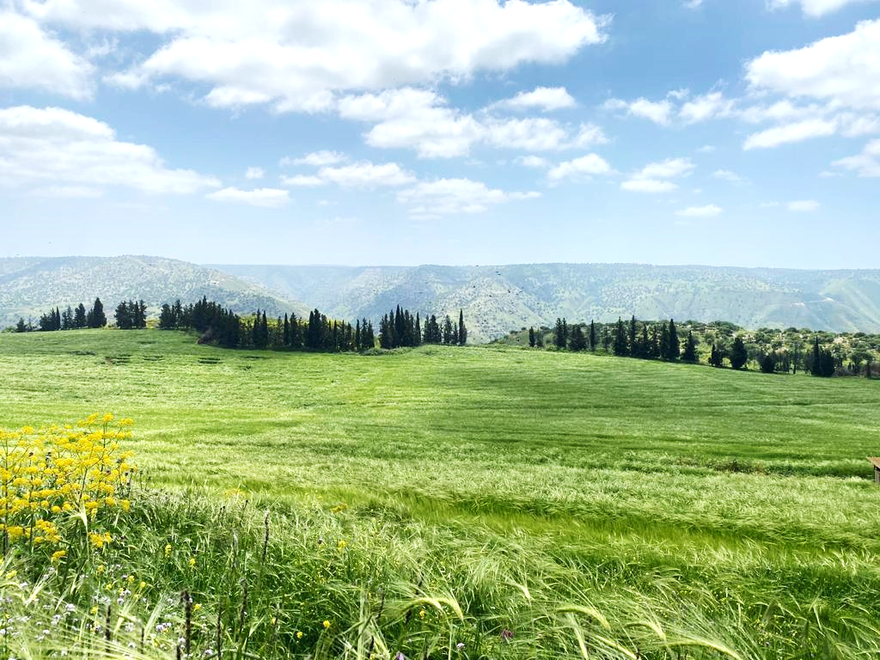
מסקנות ביניים:
סה"כ נקלטו 627, קיימות עוד 520 נחלות שניתן לאייש בגולן
קצב אכלוס הנחלות בין השנים 2014 – 2022 הוא בממוצע 70 לשנה.
משנת 2014 ועד 2022 נוספו כ 13,200 ד' של שטחי חקלאות בגולן.
קצב צירוף קרקעות בממוצע 1,500 ד' לשנה, באותן השנים (המצב הרצוי הוא 4,200 כדי להתאים לקליטת 70 נחלות בשנה)
קיים כעת חוסר קרקע ביחס למצב הרצוי של כ 2,419 ד'
הפער להשלמת התקן המאושר בגולן כ 26,000 ד'.
פינוי מוקשים לטובת חקלאות לא בוצע כלל

Slide 6
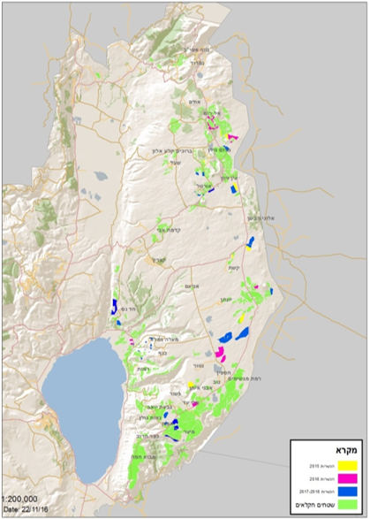
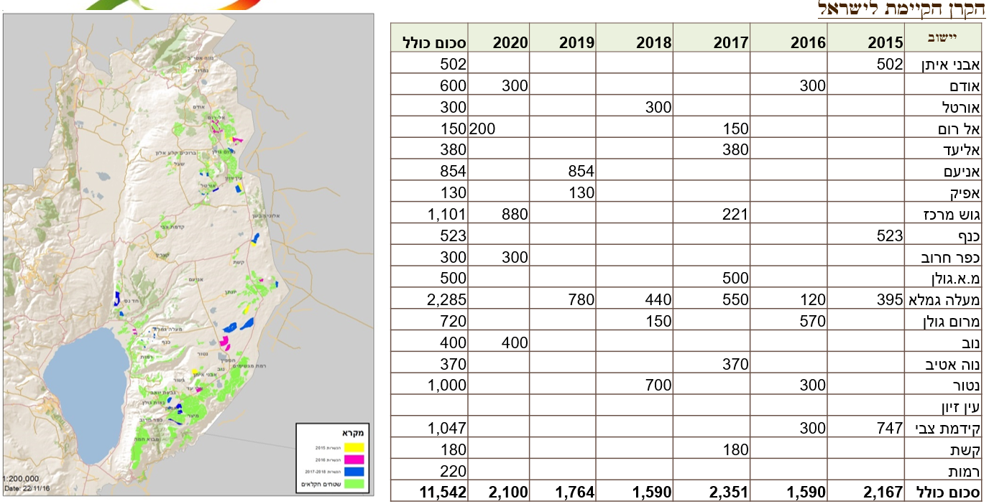
הכשרת שטחים חדשים לחקלאות
Notes:
הכשרות בוצעו כמעט לכל יישובי הגולן כחלק מהחלטת הממשלה
כמעט כל השטחים שהוכשרו מעובדים היום וניטעו בפועל

Slide 7
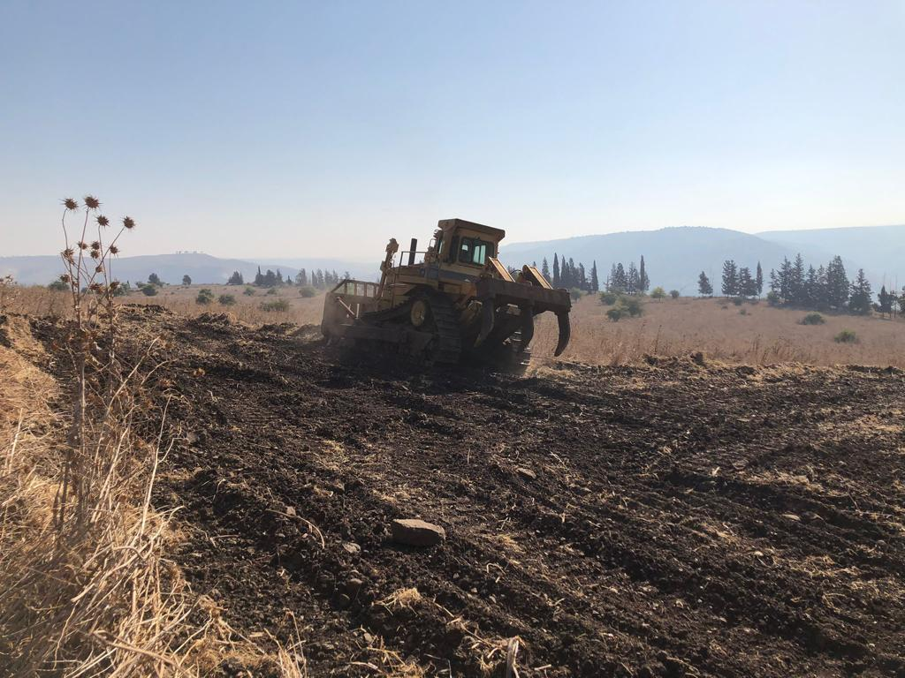
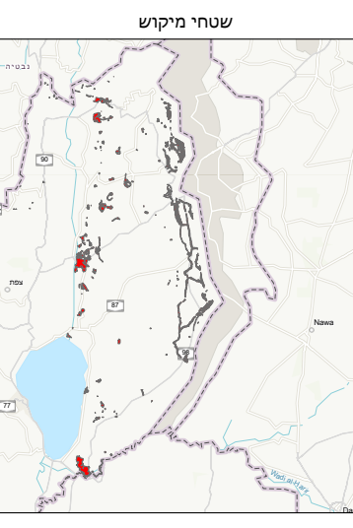
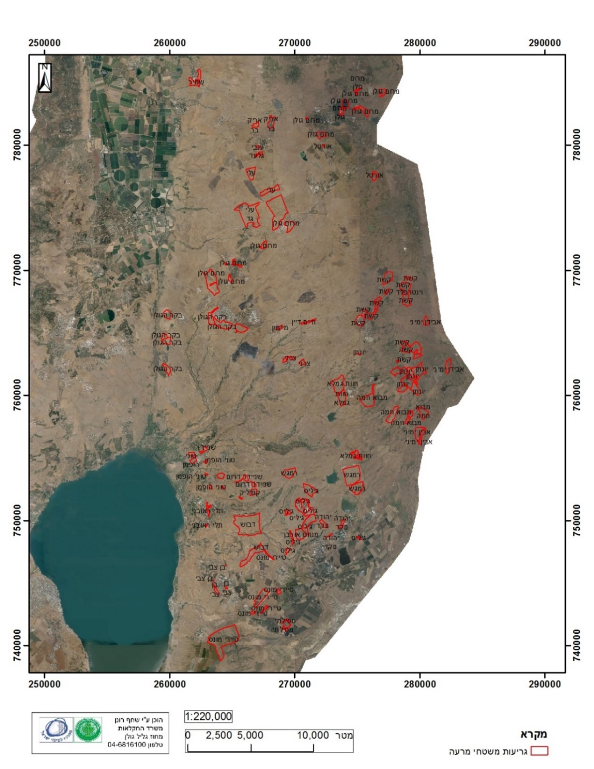
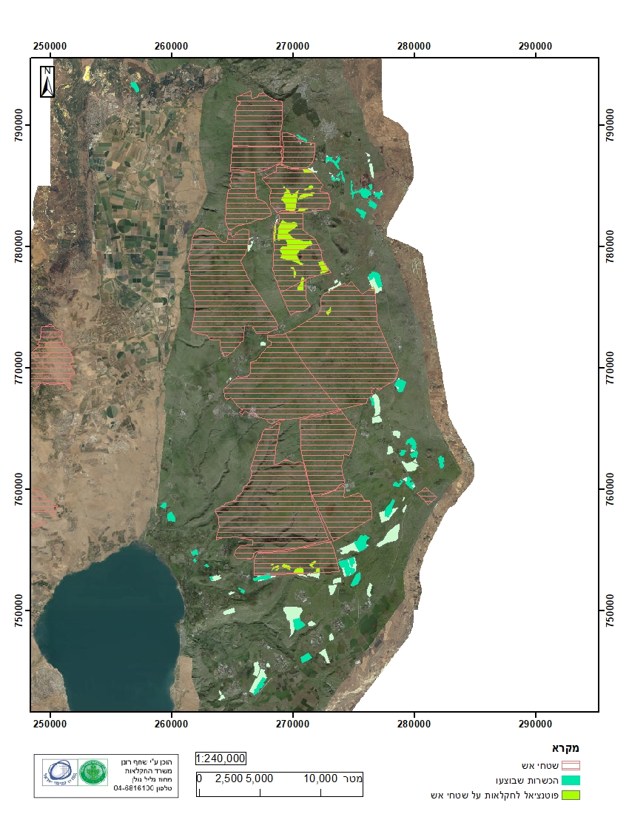
הכשרת שטחים חדשים לחקלאות
פוטנציאל נוסף בשטחי אש?
גריעה משטחי מרעה?
פינוי מוקשים – החלטה 864
Notes:
בדקתי את שכבת האיתורים לחקלאות של המועצה משנת 2012 אל מול השטחים המעובדים ומוכשרים
בדקתי את שיעור גריעת השטחים מתוך שטחי המרעה (15% - המסקנה אינה אחידה)
פינוי מוקשים לא בוצע ויש פוטנציאל טוב לחקלאות בשטחים אלה

Slide 8
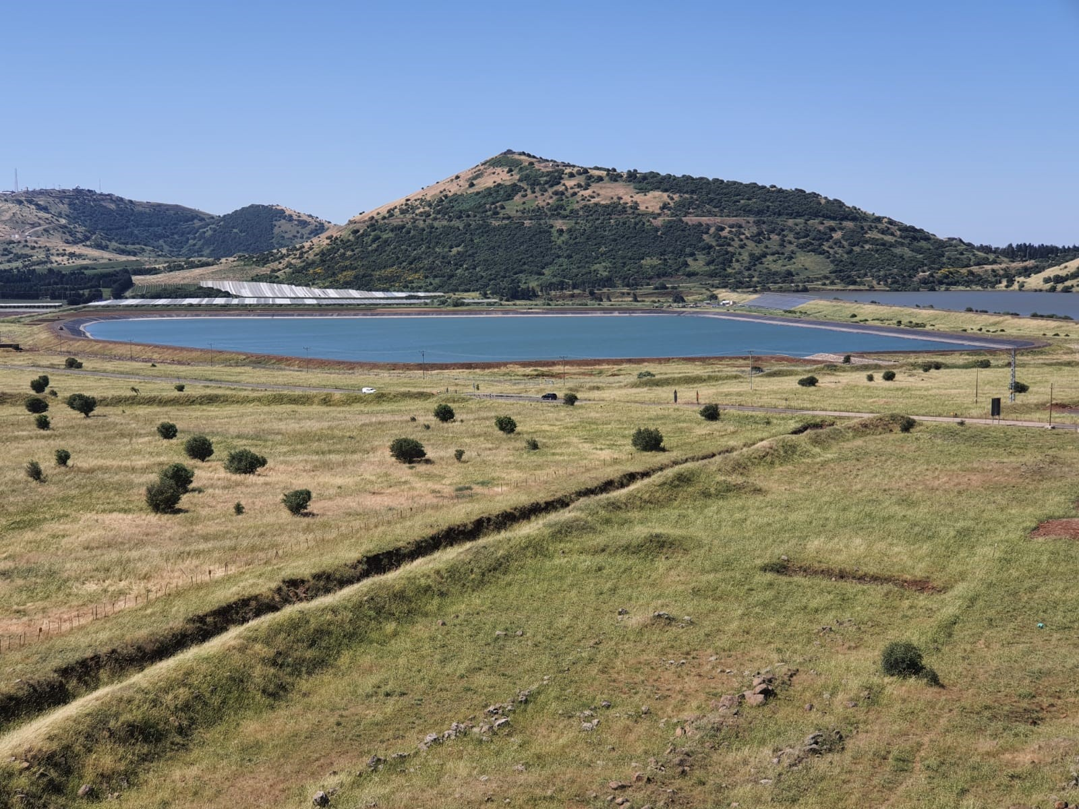
תשתיות מים לחקלאות
שדרוג משמעותי של מערכות הולכת המים
חיבור אזורי צריכה דרום וצפון מזרח הכנרת
הגדלת אוגר ( הקמת מאגרי חושן ובראון)
שדרוג יכולת אספקה בצפון

Slide 9
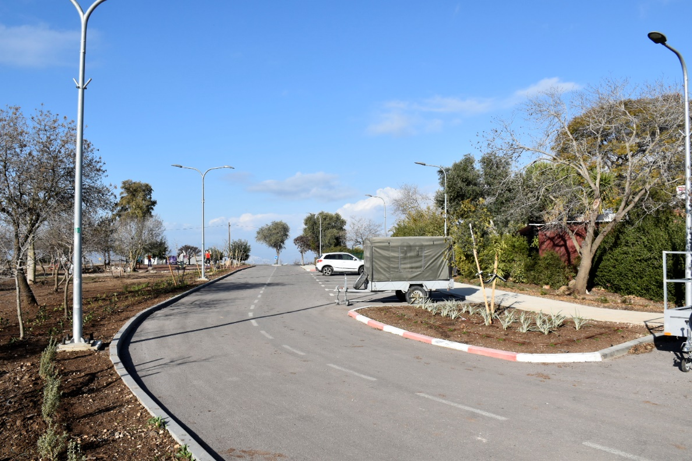
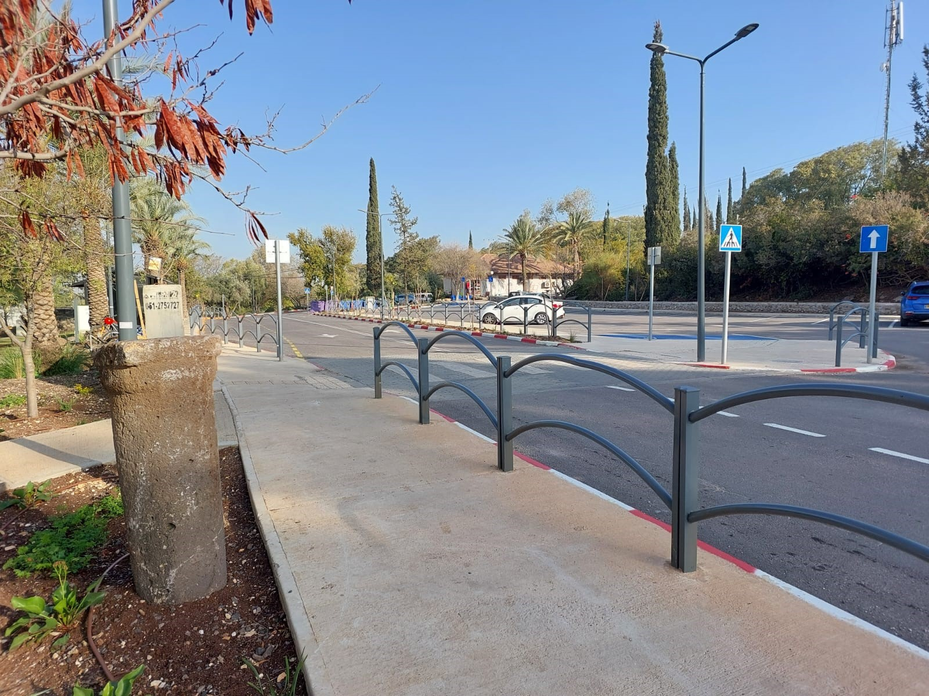
תכנון ובנייה
הכנת 5 תכניות מתאר יישוביות (8 יישובים נוספים תוקצבו לפני החלטה 1170)
שיקום תשתיות בוצע ב 19 יישובים
גידול של כ 4,100 תושבים באוכלוסיית המועצה
גידול של כ 1,600 יח"ד מאושרות
Notes:
תאורה
ביוב
מים
כבישים
נוי
לפי למ"ס לפני ואחרי ביצוע ההחלטה – גידול של 4,100 באוכלוסיית המועצה (20% ! )

Slide 10
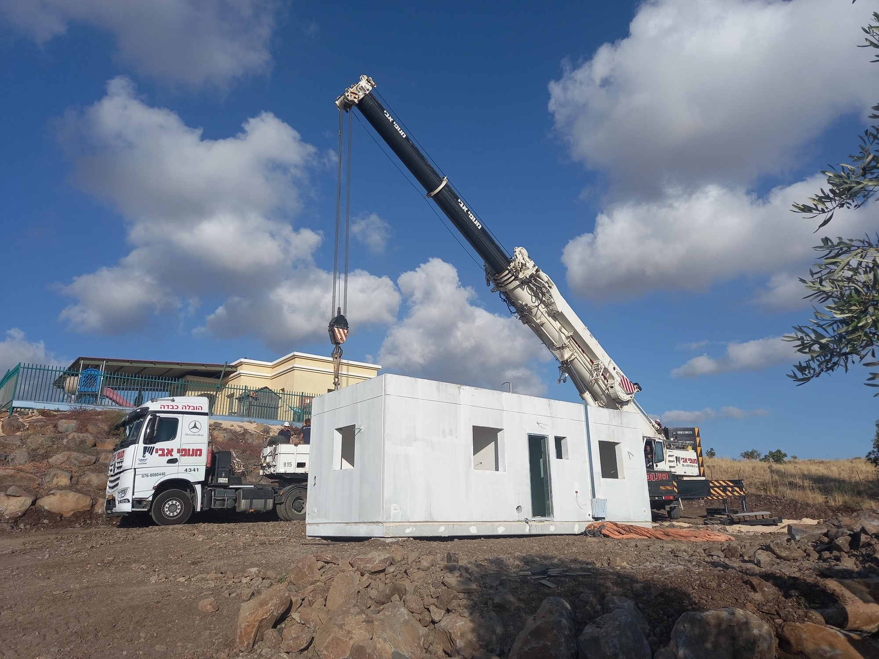
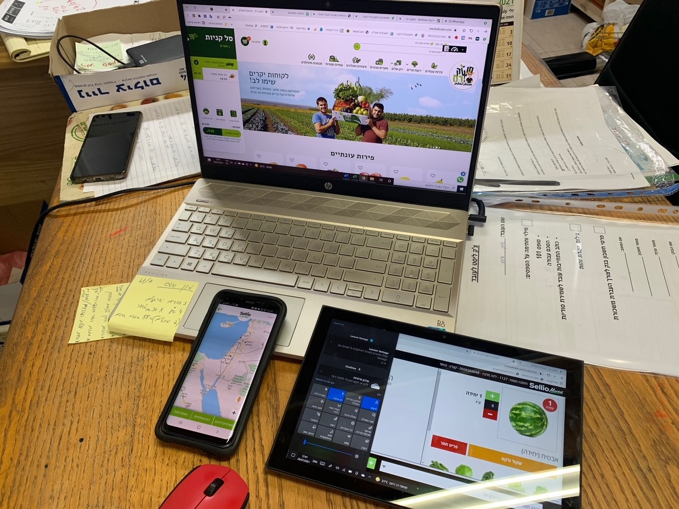
הסכמים ונושאים נוספים
הדרכה
חקלאות חכמה (מיזמים)
פיצוי לבוקרים
תכנון שטחי הכשרה
מגורונים (החלטה 2262)
Notes:
תכנון שטחי הכשרה: תכנית אב למרעה ולחקלאות, תכנון אזור תעשייה משולב חקלאות, שדרוג חוות מחקר
מגורונים: 19 יישובים, 80 מגורונים!

Slide 11
עידוד השקעות בחקלאות – לנקלטים חדשים
Notes:
מתוך כ 32 מלש"ח כ 28 מלש"ח חולקו למשק השיתופי ואילו 3.1 מלש"ח בלבד למשק המשפחתי

Slide 12
עידוד השקעות בחקלאות – לנקלטים חדשים
Notes:
סה"כ הוגשו למנהלת ההשקעות 215 בקשות בנושא נקלטים, מתוכן 64 למשק המשפחתי
30 בקשות למשק המשפחתי הוגשו במהלך 2018 !
הכפלה של כמות הבקשות שהוגשו בשנת 2018 – למה?
הגדלת שיערו התמיכה מ 25 ל 40%
התקדמות בתהליכי הקליטה
מה עוד?

Slide 13
עידוד השקעות בחקלאות – לנקלטים חדשים
Notes:
66 יישויות שונות הגישו בקשות למענקים
ב 25 ישובים מתוך 27 הגישו בקשות וקיבלו מענקים
מעלה גמלא: מחצית מההשקעה שאושרה: בקשות שהוגשו באופן משותף לנטיעת כרם ומטע
מיצר: כל הבקשות הוגשו במשותף
נטור: 21 בקשות ע"י 17 חקלאים שונים
אבני איתן: הקמת רפת
כנף, קדמ"צ, אודם: בקשות שיתופיות

Slide 14
מסלול הזכאות – שיתופי מול משפחתי
אישור פרוגראמה
ועדת קרקעות ותוספת קרקע
קליטה לחברות באסיפה
זכאות למענק
אישור פרוגראמה
ועדת קרקעות ותוספת קרקע
קליטה לחברות באסיפה
הקצאת מגרש לבנייה ותהליך שיוך מול רמ"י
מסירת נחלה מרמ"י וחט"ל
קבלת קרקע מהאגודה
זכאות למענק
Notes:
גורמים שלא תלויים בנקלט ומשפיעים על זכאותו:
אישור פרוגראמה ואיתור קרקעות (חוק ההתיישבות משפיע על כל האגודה)
הכשרת קרקע
תכניות מתאר
פיתוח תשתיות דרכים, מים
תהלכים מול רמ"י, חט"ל, יישוב

Slide 15
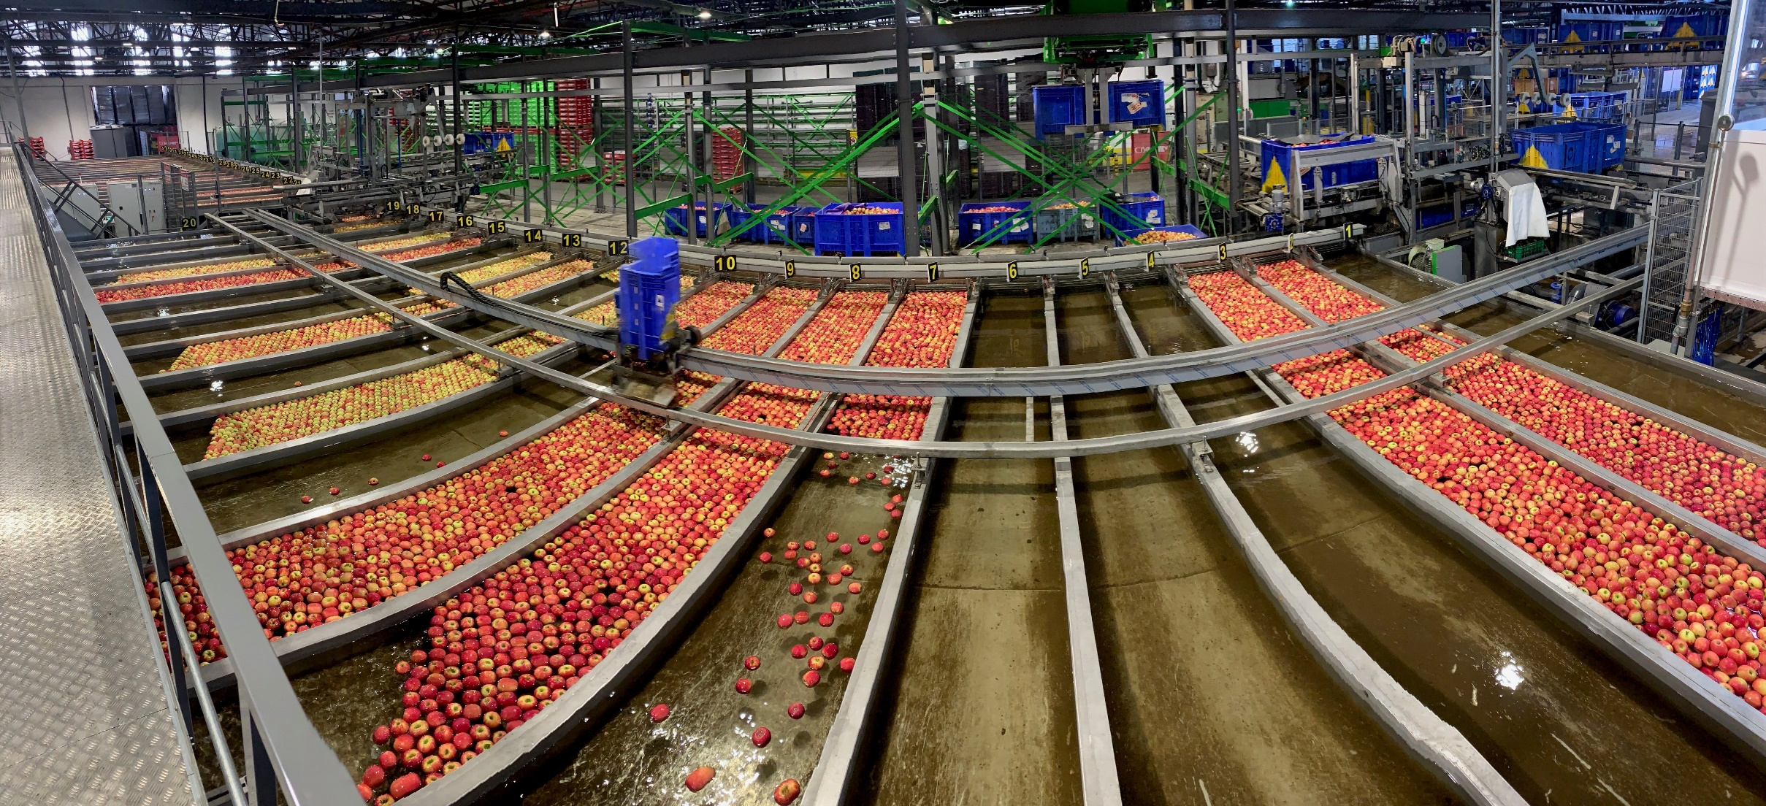
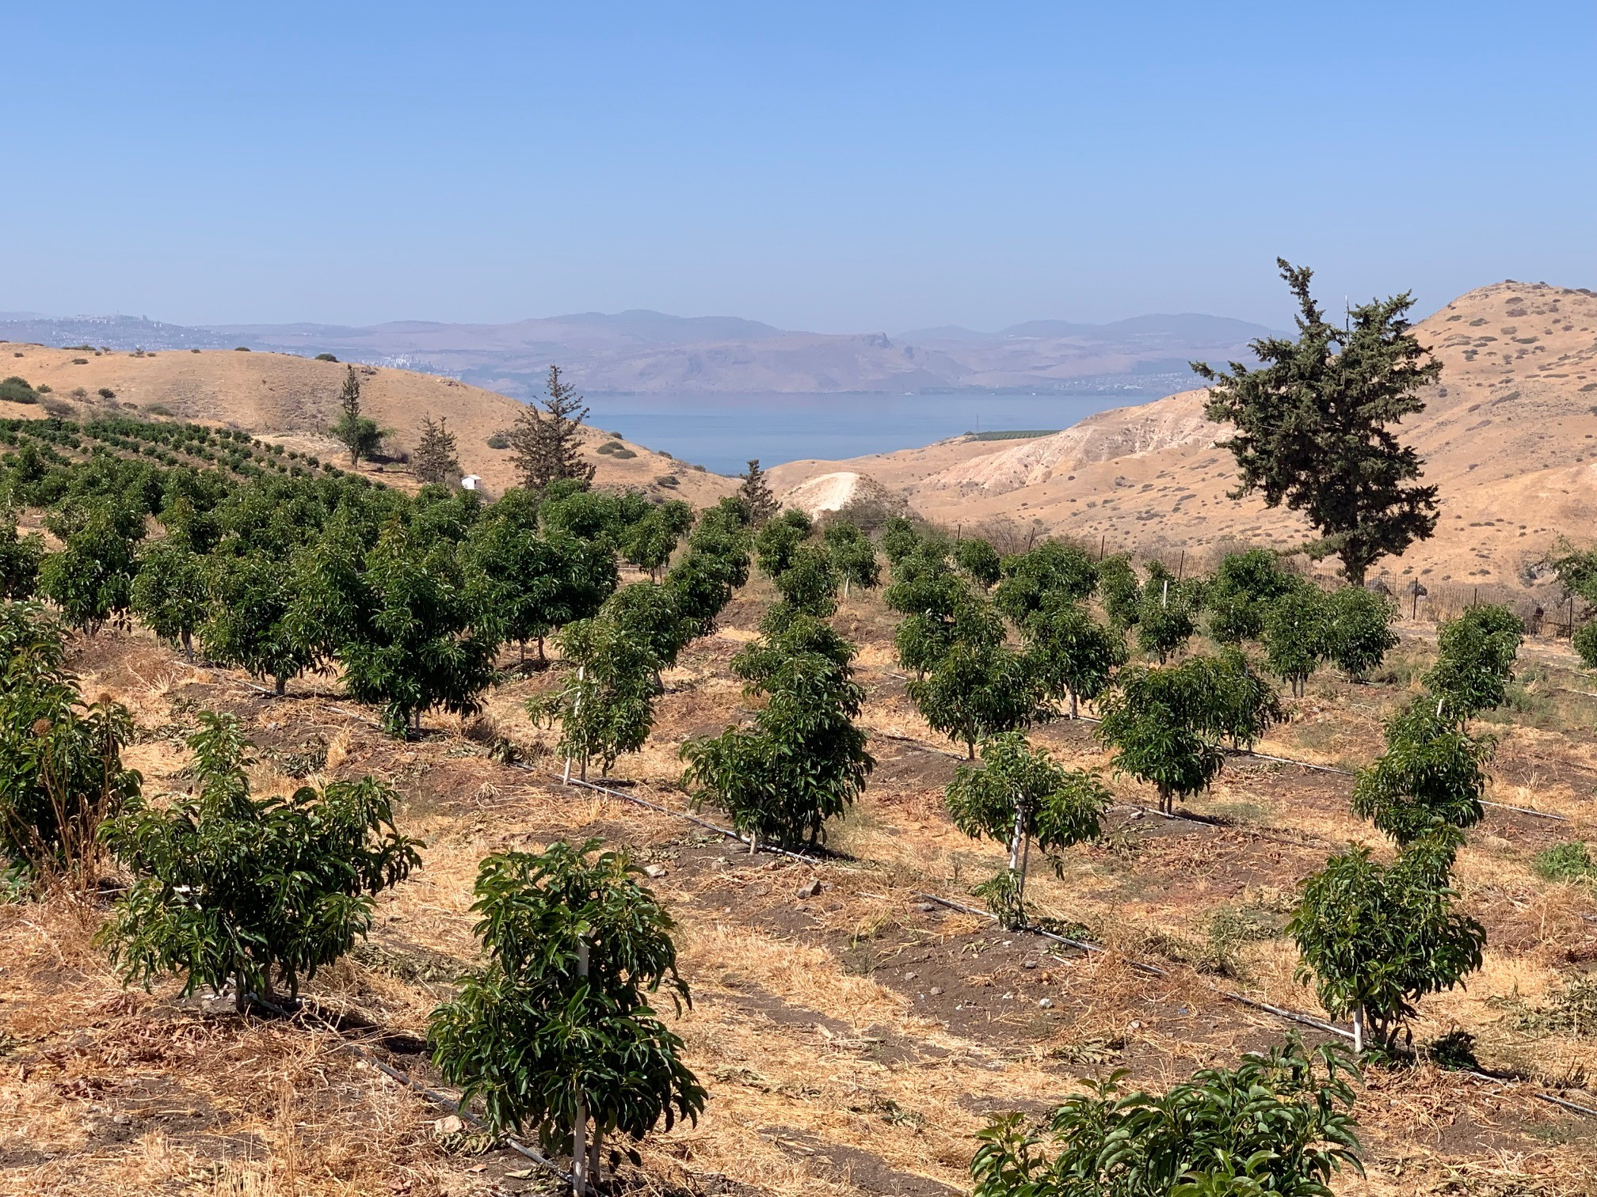
מענקים (₪) לפי נושא
Notes:
למעלה מ 8,000 ד' של נטיעות מאושרות
4,000 ד' נשירים
1,580 ד' שקדים
1,370 ד' כרמי יין
1,000 ד' מנגו, אבוקדו, זית, כמהין
- שדרוג מערכי מיון, אריזה והקמת חדרי קירור בביא"ר פירות גולן

Slide 16
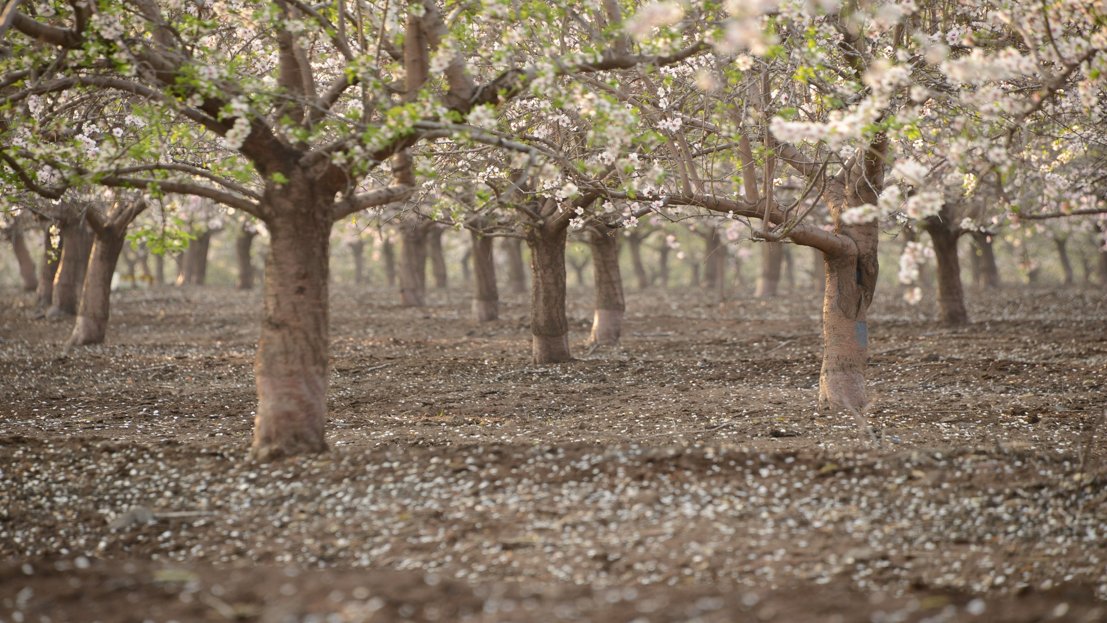
דיון ומסקנות
המשך תמיכה ב"דור הבא בחקלאות"
שיעור התמיכה בהשקעות הון בחקלאות
מסלול הזכאות למענק – הגדלת סמכויות המחוז
נושאי תמיכה מוכרים וחדשנות בחקלאות

Slide 17
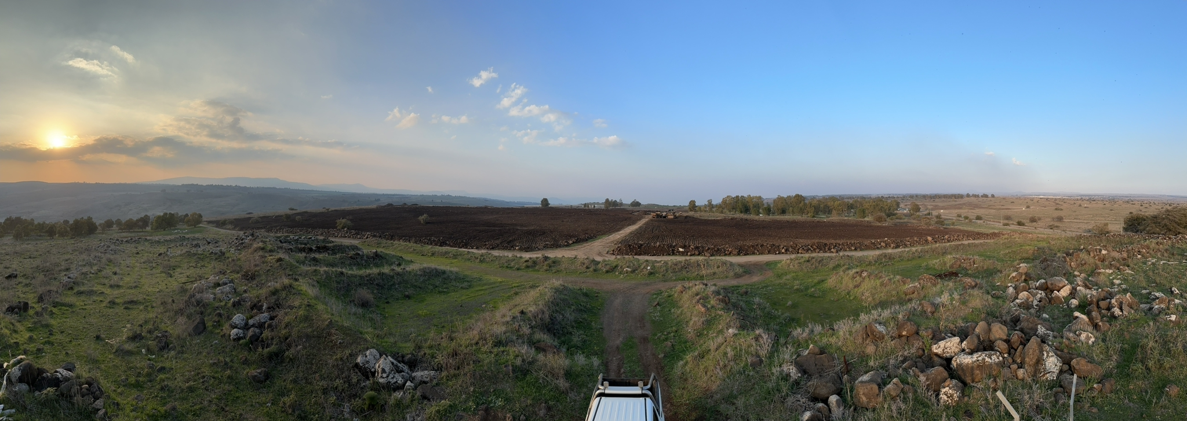
דיון ומסקנות
הכשרות קרקע נוספות – המשך ביצוע של ה 30,000 ד' הנותרים:
  מוקשים
  שטחי אש
  שטחי מרעה

Slide 18
דיון ומסקנות
קושי בעבודה מול משרד הביטחון
  פינוי מוקשים לא בוצע
  שטחי אש לא שוחררו
  הסדרת טעויות היסטוריות

Slide 19
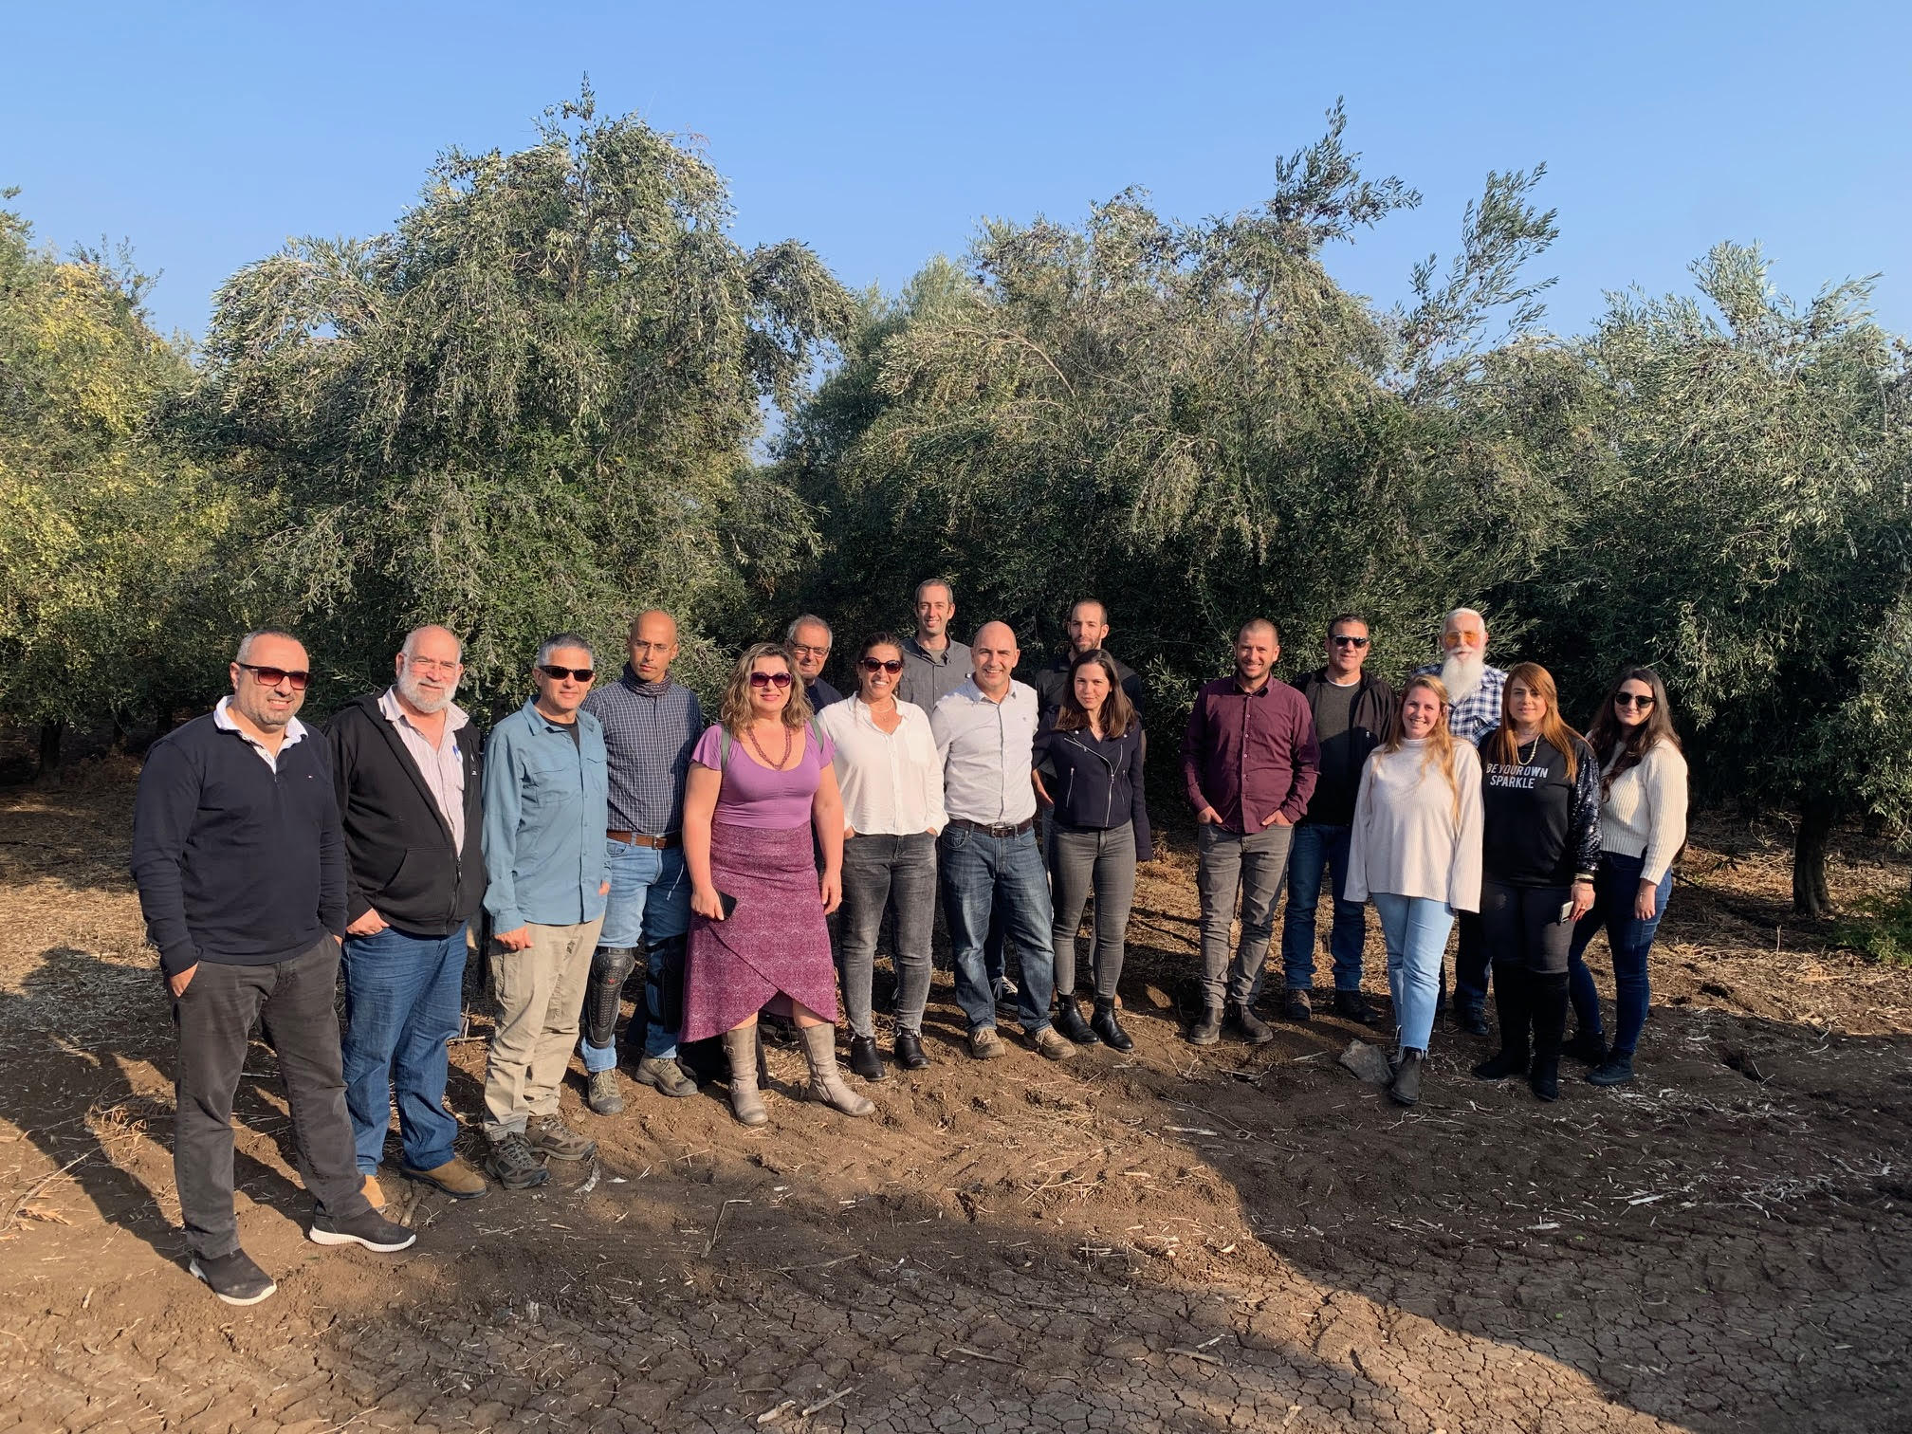

דיון ומסקנות
מעבר הרשות לתכנון למשרד לפיתוח הנגב והגליל
סיור ועדת קרקעות לגולן 12.2022

Slide 20
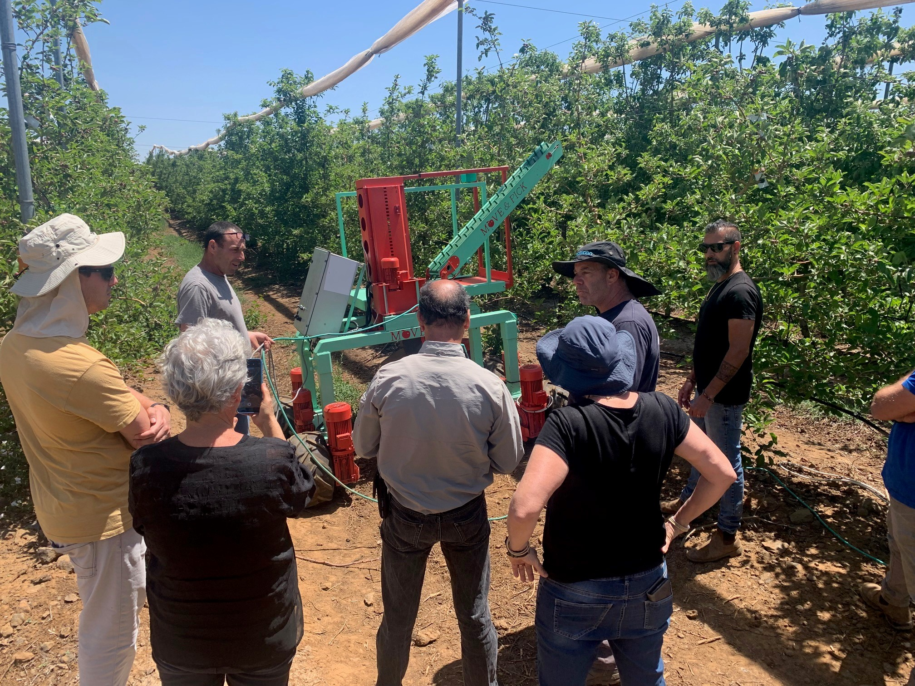
דיון ומסקנות
מעורבות מרכזי משקים בביצוע ההחלטה
  צוותי עבודה
  תכנית סדורה, ייעדים, לו"ז, אחריות, ווידוא ביצוע

